Slide 1

Presentación de
Presentado por Daysi Vejar y Vicente Muñoz

Slide 2



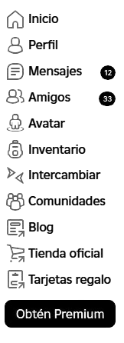

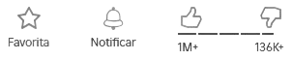
Introducción
Problemática
Solución
DuocUc
Duoc
Introducción
El presente informe técnico detalla el desarrollo del Proyecto APT titulado "Evaluación de Desarrolladores en Roblox mediante Juego Simulado", llevado a cabo por Daysi Vejar y Vicente Muñoz. Este proyecto responde a la necesidad de innovar en los métodos de evaluación de competencias técnicas en el ámbito de la informática, utilizando un entorno lúdico y accesible que facilita una evaluación más dinámica y contextualizada.

Slide 3
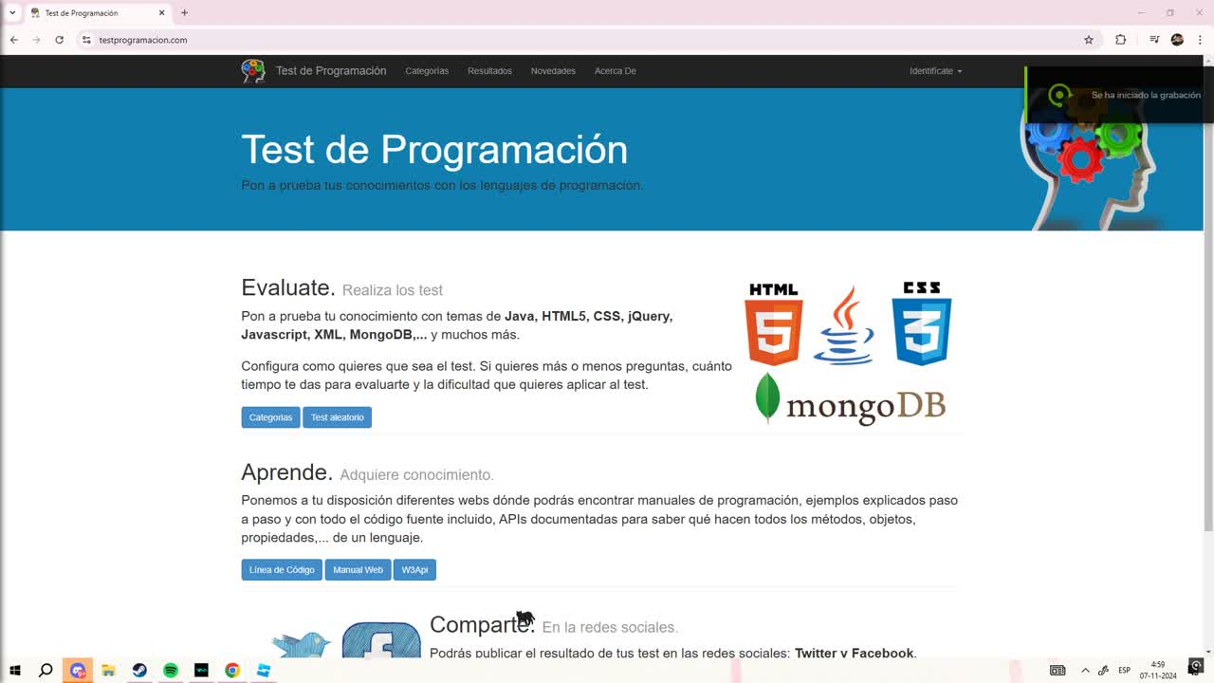
Introducción
Problemática
Solución
DuocUc
Duoc
Problemática
El principal problema es la falta de métodos interactivos y prácticos para evaluar programadores. Las evaluaciones tradicionales, como pruebas escritas o ejercicios aislados, no reflejan adecuadamente las capacidades técnicas en un contexto realista ni integran dinámicas visuales o lúdicas, haciendo el proceso monótono.

Slide 4
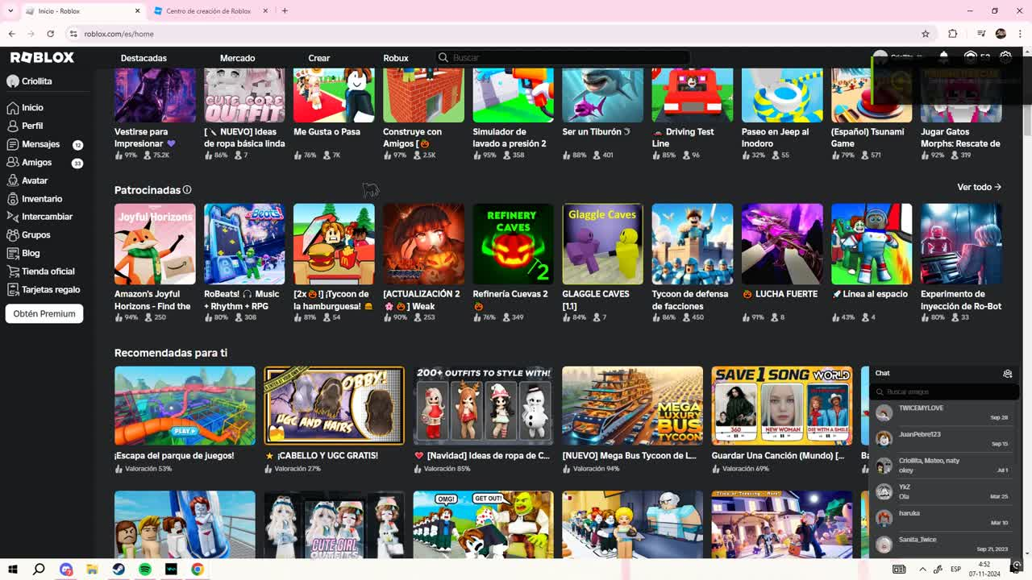
Introducción
Problemática
Solución
DuocUc
Duoc
Solución
La solución es un entorno gamificado en Roblox que permite a programadores participar en evaluaciones interactivas. Combina preguntas de informática con minijuegos. Ofrece retroalimentación inmediata, puntajes en tiempo real y actividades visuales que facilitan la comprensión y motivan el aprendizaje continuo.

Slide 5

Modelo Canvas
Roles
Metodología
DuocUc
Duoc
Modelo
Canvas
Propuesta Única de Valor
Segmento de Clientes
Métricas Clave
Nuestra plataforma ofrece evaluaciones técnicas interactivas en un entorno gamificado de Roblox. Proporciona a las empresas un sistema de clasificación en tiempo real que mejora la identificación de conocimientos, reemplazando métodos tradicionales poco dinámicos por desafíos prácticos y motivadores.

Slide 6

Modelo Canvas
Roles
Metodología
DuocUc
Duoc
Modelo
Canvas
Propuesta Única de Valor
Segmento de Clientes
Métricas Clave
La plataforma está dirigida a empresas tecnológicas y startups (25-40 años) que buscan innovación, profesionales de RR. HH. (30-45 años) interesados en selección gamificada e instituciones educativas (18-30 años) que evalúan el progreso estudiantil.

Slide 7

Modelo Canvas
Roles
Metodología
DuocUc
Duoc
Modelo
Canvas
Propuesta Única de Valor
Segmento de Clientes
Métricas Clave
El impacto de la plataforma se medirá con indicadores como desarrolladores evaluados, desafíos completados, empresas usuarias, y la satisfacción de evaluadores y evaluados, ajustando la estrategia según los resultados.

Slide 8




Modelo Canvas
Roles
Metodología
DuocUc
Duoc
Roles
Responsabilidades
Ver todo
Vicente Muñoz
Daysi Vejar
Programador
Diseñadora
Descripción
El beneficio general de la colaboración entre los roles de diseño y programación es de manera conjunta, el diseño y la programación aseguran que la plataforma no solo sea tecnológicamente sólida, sino también que sea accesible y atractiva para los usuarios. La cooperación entre ambos roles contribuye a la creación de una experiencia que sea tanto funcional como cautivadora, lo que aumenta la satisfacción del usuario final y, por ende, la efectividad de la evaluación.

Slide 9
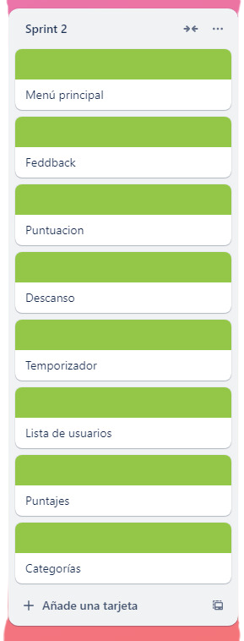
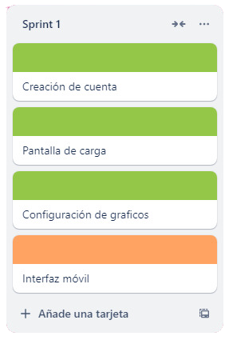
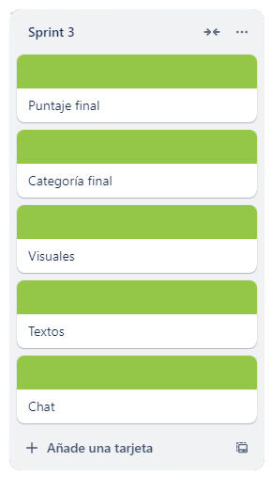
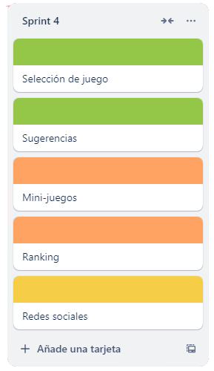
Modelo Canvas
Roles
Metodología
DuocUc
Duoc
Metodología
Ágil
Ver todo

Slide 10
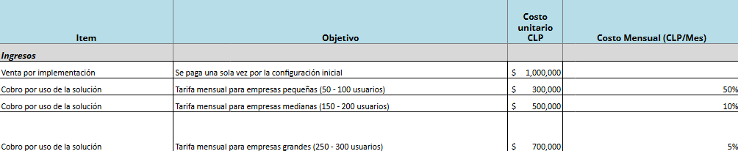
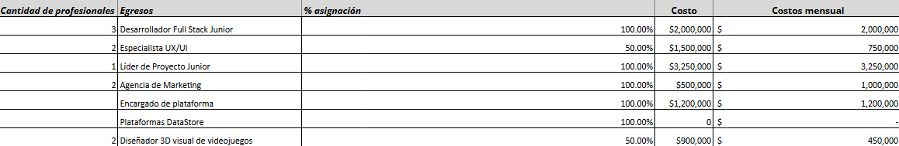
Flujo de Caja
Riesgos
Arquitectura
DuocUc
Duoc
Proyección
Flujo de caja
Ver todo

Slide 11
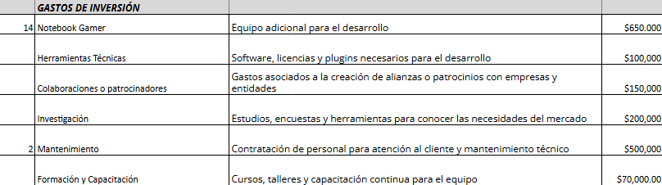
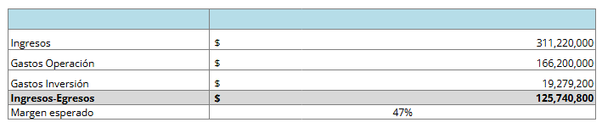
Flujo de Caja
Riesgos
Arquitectura
DuocUc
Duoc
Proyección
Flujo de caja
Ver todo

Slide 12


Flujo de Caja
Riesgos
Arquitectura
DuocUc
Duoc
Riesgos
Listado
Ver todo
Fallas en la conectividad durante el uso de la plataforma
Descripción: La conexión a Internet inestable podría interrumpir la experiencia de los usuarios en la plataforma.
Probabilidad: Alta
Impacto: Alta
Estrategia de Respuesta: Mitigación mediante monitoreo continuo y notificación a los usuarios.
Dificultad de los usuarios para comprender la interfaz
Descripción: Si la interfaz no es intuitiva, los usuarios pueden tener problemas para interactuar con la plataforma.
Probabilidad: Alta
Impacto: Alta
Estrategia de Respuesta: Mitigación a través de pruebas de usabilidad y mejoras en el diseño.

Slide 13


Flujo de Caja
Riesgos
Arquitectura
DuocUc
Duoc
Riesgos
Listado
Ver todo
Puntuaciones incorrectas debido a errores en el sistema de puntuación
Amenaza: Complejidad en la lógica de seguimiento de respuestas
Técnico: Calidad
Probabilidad: Media
Impacto: Alta
Estrategia de Respuesta: Mitigación. Realizar una revisión exhaustiva del sistema de puntuación y llevar a cabo pruebas para asegurar que las puntuaciones se registren correctamente.
Riesgo de que el tiempo límite no sea suficiente para responder preguntas
Descripción: Configuración inadecuada del temporizador puede dificultar la respuesta de los usuarios.
Probabilidad: Media
Impacto: Media
Estrategia de Respuesta: Mitigación mediante pruebas de usabilidad para ajustar el tiempo límite según la necesidad.

Slide 14
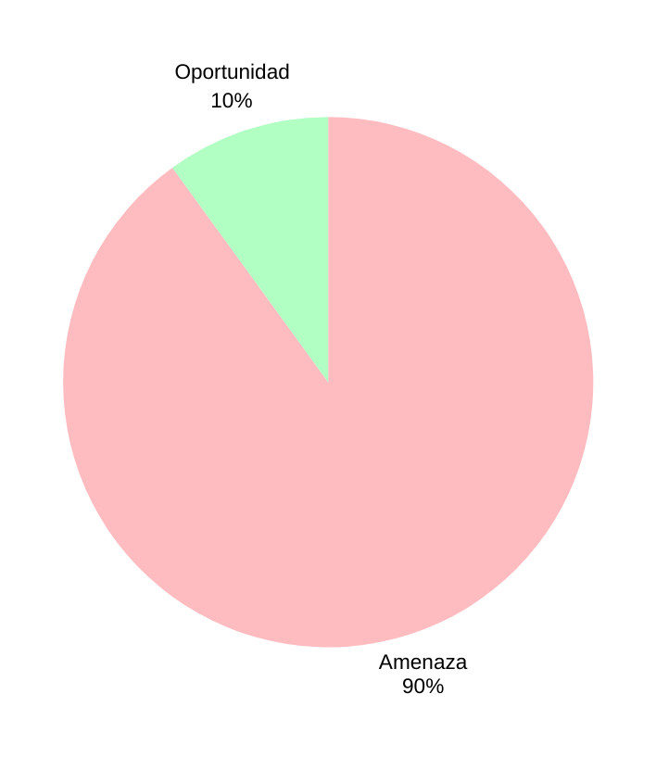
Flujo de Caja
Riesgos
Arquitectura
DuocUc
Duoc
Riesgos
Tipos de riesgos
Ver todo
1
9

Slide 15
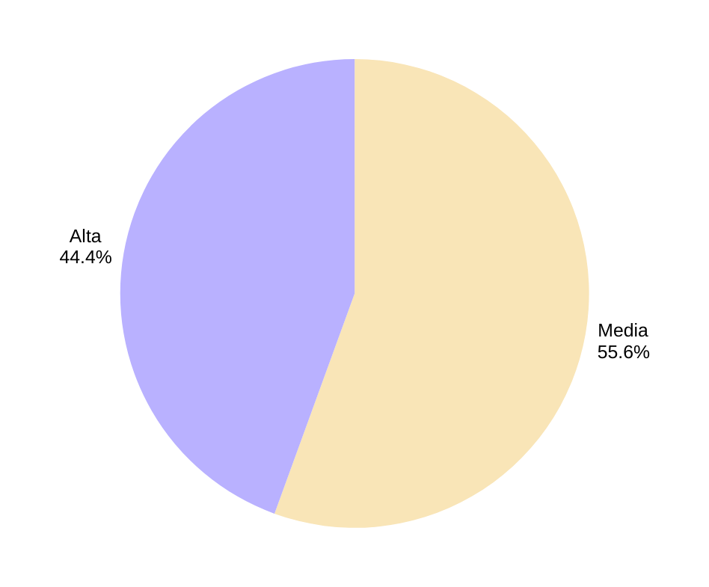
Flujo de Caja
Riesgos
Arquitectura
DuocUc
Duoc
Riesgos
Categoría de riesgos
Ver todo
4
5

Slide 16
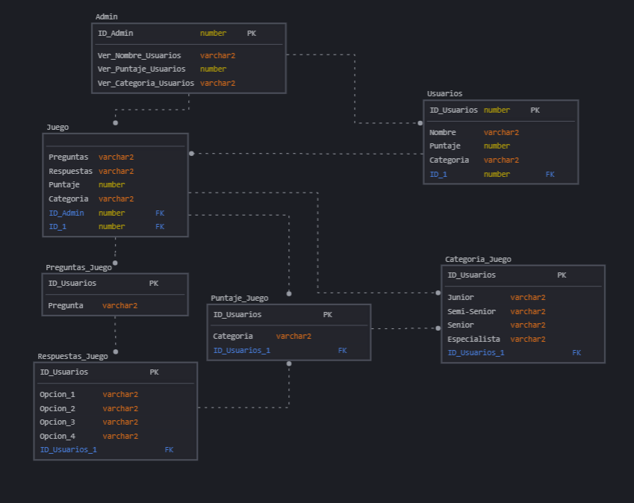
Flujo de Caja
Riesgos
Arquitectura
DuocUc
Duoc
Arquitectura

Slide 17









Diagrama
Plan de Prueba
Seguridad
DuocUc
Duoc
Sistema Backend
Roblox Studio
Inicia sesión mediante App/Página Web
Computador & Celular de Usuarios
Script que Obtiene datos de Usuarios
Script Preguntas/
Respuestas/
Puntaje/
Categoría
Cloud de AWS
Inicio del juego Usuario
Envía datos al servidor
DataStore
Sistema FrontEnd
Juego de Roblox
Interfaz de Preguntas/Respuestas
Envía Datos Guardados y
Actualizados
Respuestas Escogidas
Interfaz muestra sus Datos Puntaje y Categoría
Diagrama

Slide 18
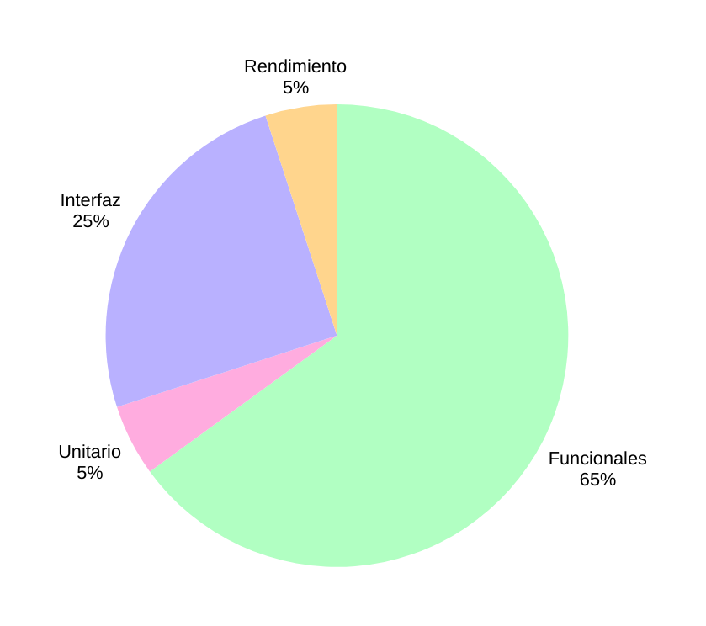
Diagrama
Plan de Prueba
Seguridad
DuocUc
Duoc
Plan de Prueba
Tipos de casos de prueba
Ver todo
1
5
1
13

Slide 19
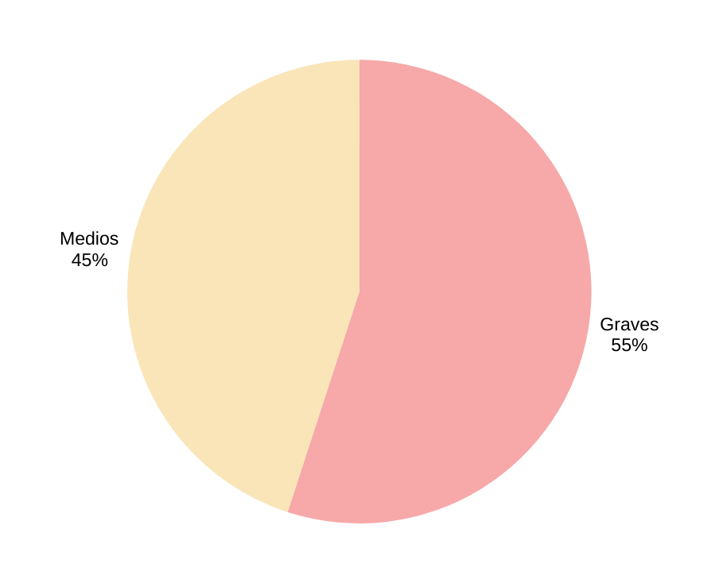
Diagrama
Plan de Prueba
Seguridad
DuocUc
Duoc
Plan de Prueba
Tipos de defectos
Ver todo
9
11

Slide 20
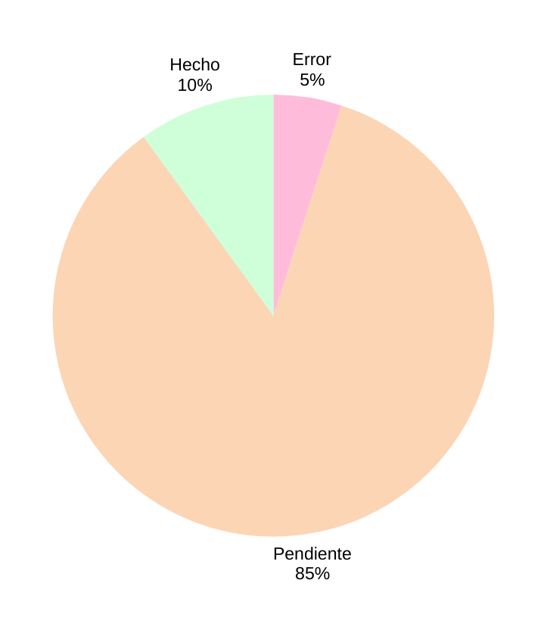
Diagrama
Plan de Prueba
Seguridad
DuocUc
Duoc
Plan de Prueba
Resultados de cobertura de pruebas
Sprint 1
Ver todo
2
1
17

Slide 21
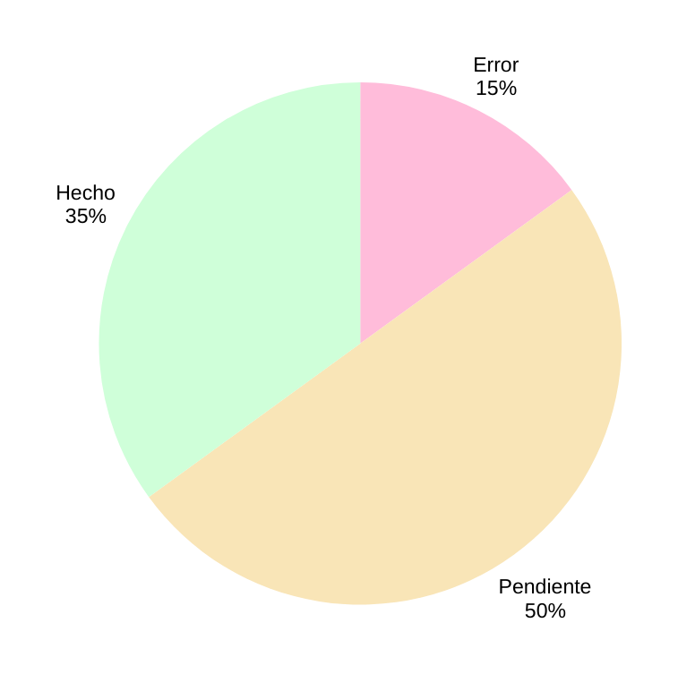
Diagrama
Plan de Prueba
Seguridad
DuocUc
Duoc
Plan de Prueba
Resultados de cobertura de pruebas
Sprint 2
Ver todo
3
7
10

Slide 22
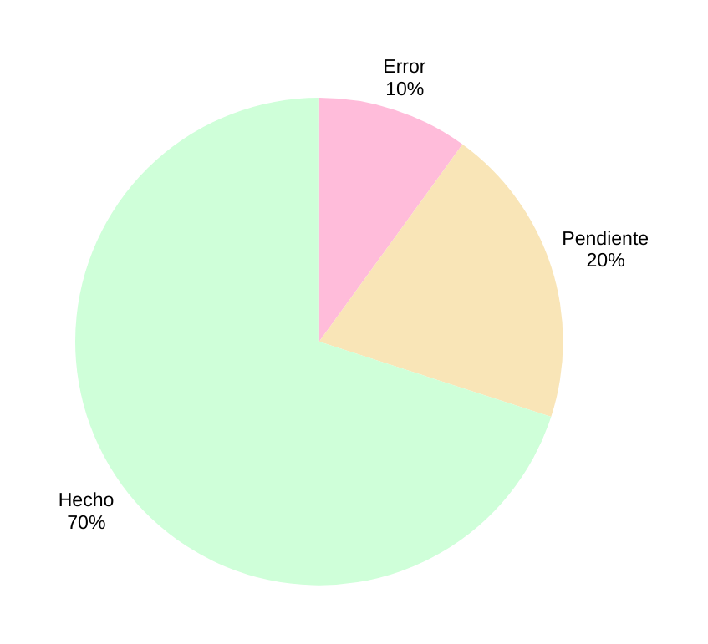
Diagrama
Plan de Prueba
Seguridad
DuocUc
Duoc
Plan de Prueba
Resultados de cobertura de pruebas
Sprint 3
Ver todo
2
4
14

Slide 23
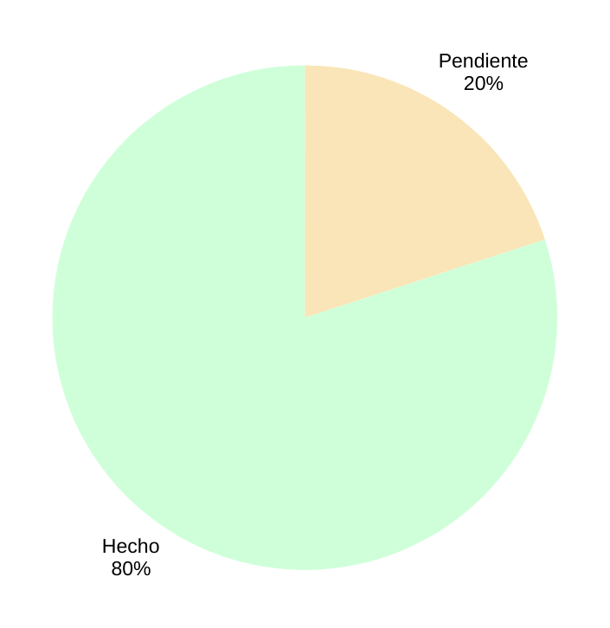
Diagrama
Plan de Prueba
Seguridad
DuocUc
Duoc
Plan de Prueba
Resultados de cobertura de pruebas
Sprint 4
Ver todo
4
16

Slide 24
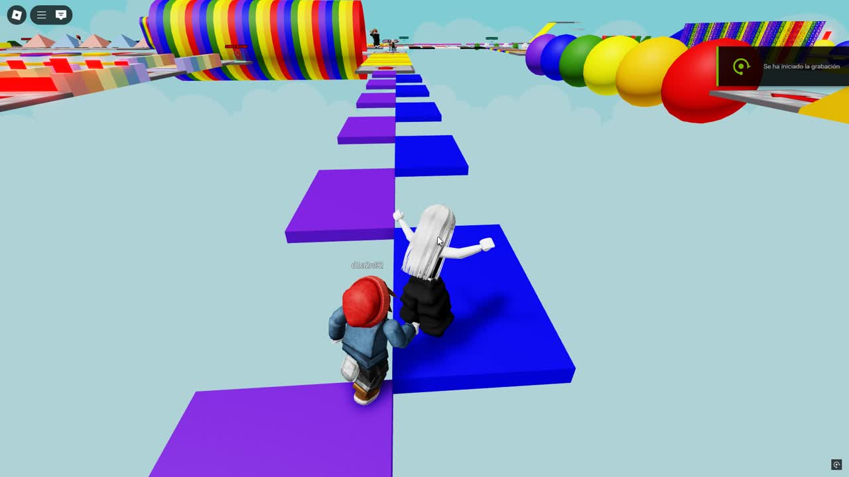



Diagrama
Plan de Prueba
Seguridad
DuocUc
Duoc
Plan de Prueba
Pruebas a futuro
Ver todo
Mini-Juegos
Ranking
Compatibilidad
Redes Sociales
Pendiente
Pendiente
Pendiente
Pendiente
Próximamente
Realizar pruebas adicionales en los mini juegos.
Asegurar el correcto funcionamiento del juego en una variedad de dispositivos móviles y sistemas operativos.
Completar la integración con las redes sociales y validar la transmisión segura de datos.
Validar la precisión y el rendimiento del sistema de comparación.

Slide 25

Diagrama
Plan de Prueba
Seguridad
DuocUc
Duoc
Seguridad
Roblox
Ver todo
Roblox es una plataforma en linea que permite a los usuarios crear y compartir juegos, jugar experiencias creadas por otros jugadores y socializar en un entorno virtual.
Ejemplos
Filtrado de texto.
Controles de privacidad.
Código parental.
Política de privacidad.
Protecciones especiales.
Privacidad del juego.

Slide 26
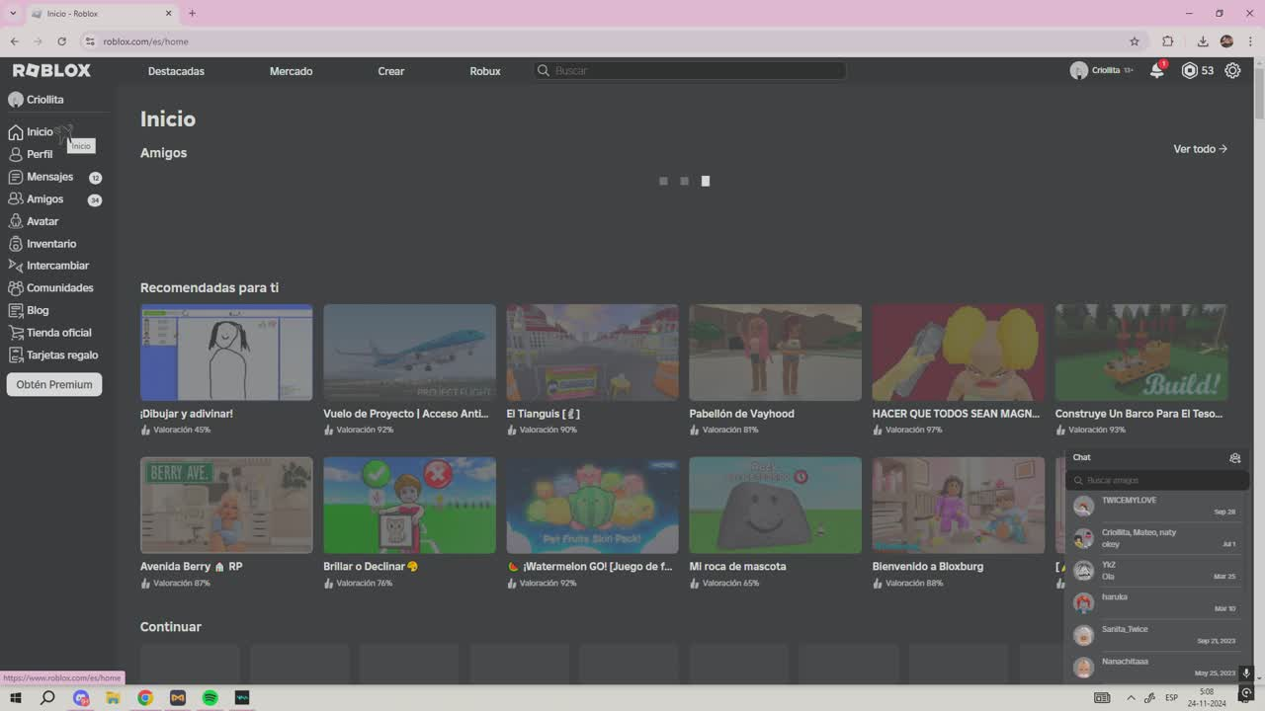
Demo
Entrevistas
Conclusión
DuocUc
Duoc
Videojuego
Presentación
Ver todo

Slide 27



Demo
Entrevistas
Conclusión
DuocUc
Duoc
Entrevistas
Pruebas pilotos
Ver todo
Cristóbal Muñoz
Tamara Rojas
Alfredo Tapia
Estudiante
Estudiante
Trabajador
Comentarios
Permitir a los usuarios elegir el tipo de prueba y ajustar la dificultad.
Agregar la opción de personalizar personajes.
Implementar pruebas en equipo o competitivas.
Ofrecer premios o insignias para motivar a los jugadores.
Optimizar el menú para hacerlo más llamativo y accesible.

Slide 28
Demo
Entrevistas
Conclusión
DuocUc
Duoc
Conclusión
El informe del Proyecto APT ha sido crucial para sentar una base sólida en el desarrollo del entorno de evaluación en Roblox. La planificación y el diseño inicial nos han permitido anticipar desafíos y estructurar claramente las fases del proyecto.

Slide 29
Muchas
Gracias

